Slide 1
Эволюция головного мозга у позвоночных

Slide 2
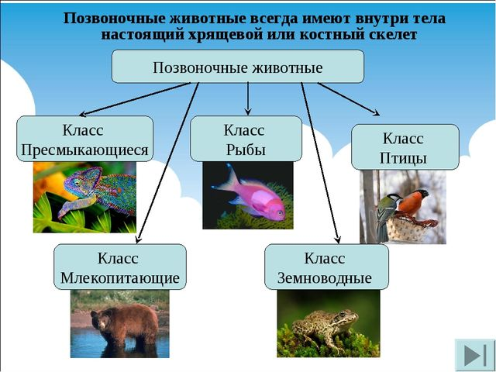

Slide 3
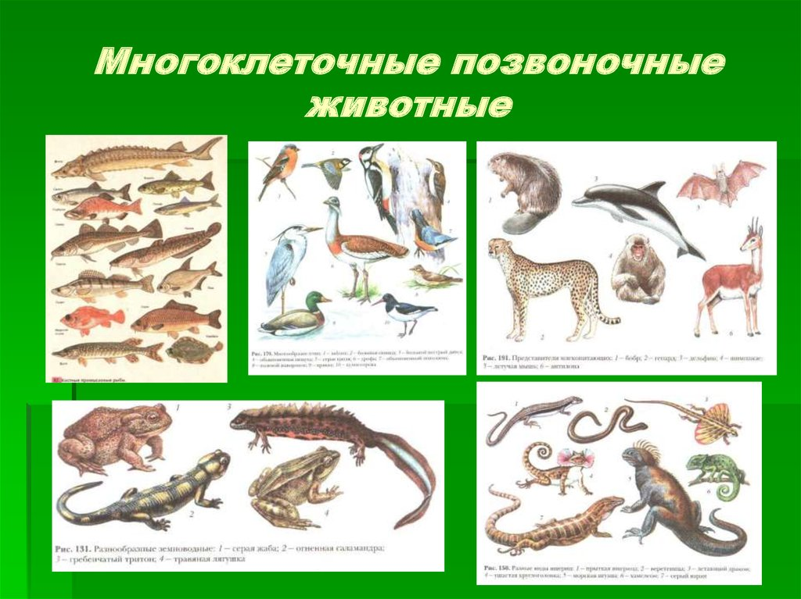

Slide 4
